Slide 1
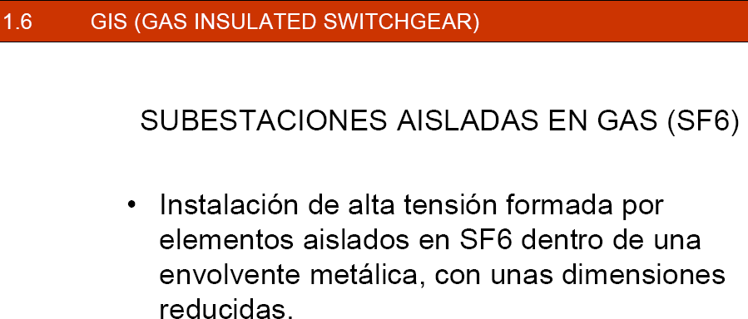
Operación y Mantenimiento de Subestaciones Eléctricas

Slide 2
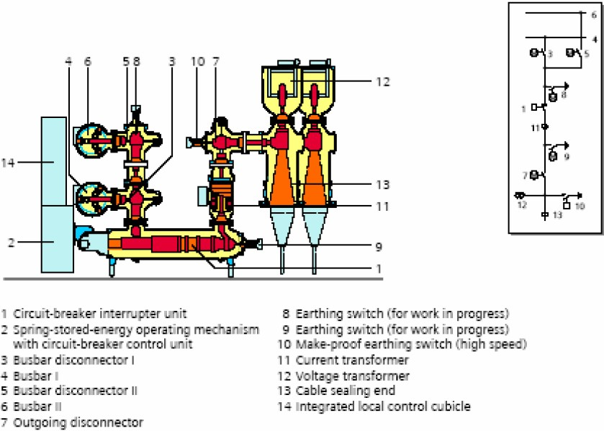
Operación y Mantenimiento de Subestaciones Eléctricas

Slide 3
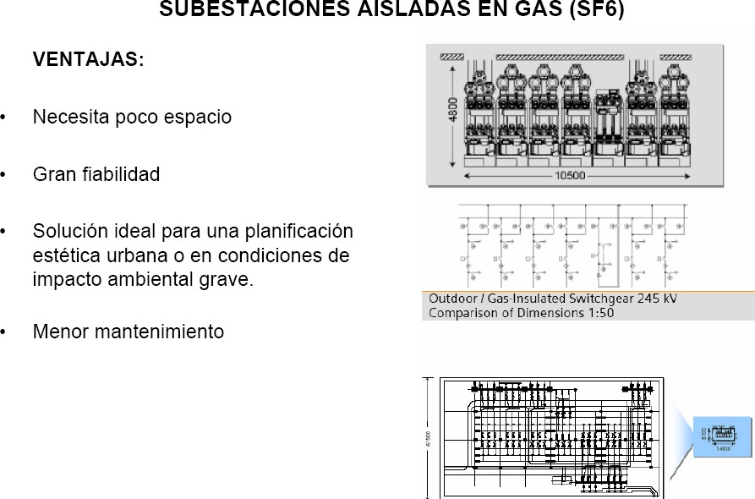
Operación y Mantenimiento de Subestaciones Eléctricas

Slide 4
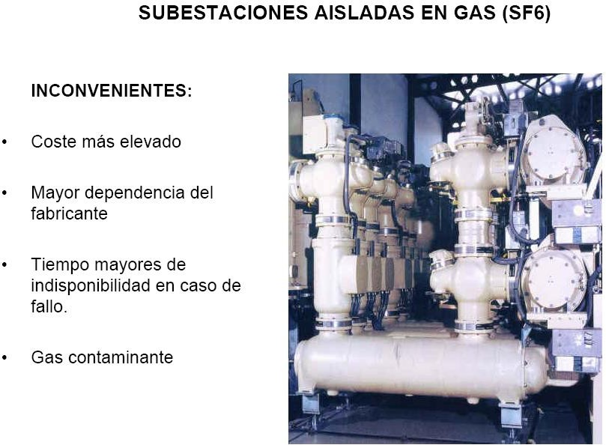
Operación y Mantenimiento de Subestaciones Eléctricas

Slide 5
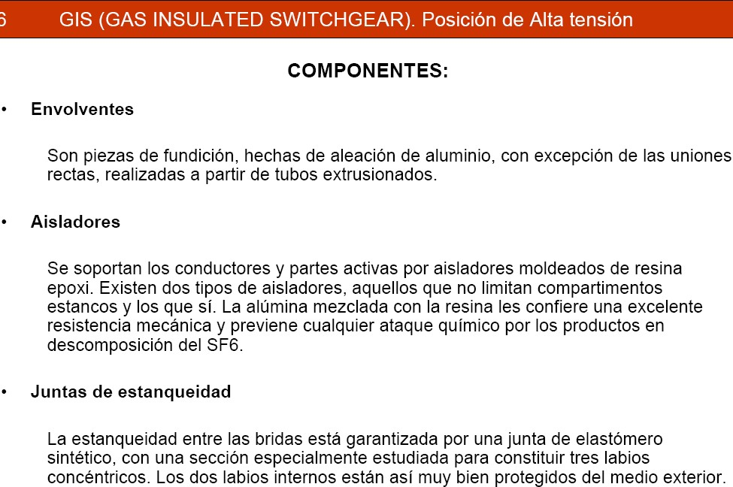
Operación y Mantenimiento de Subestaciones Eléctricas

Slide 6
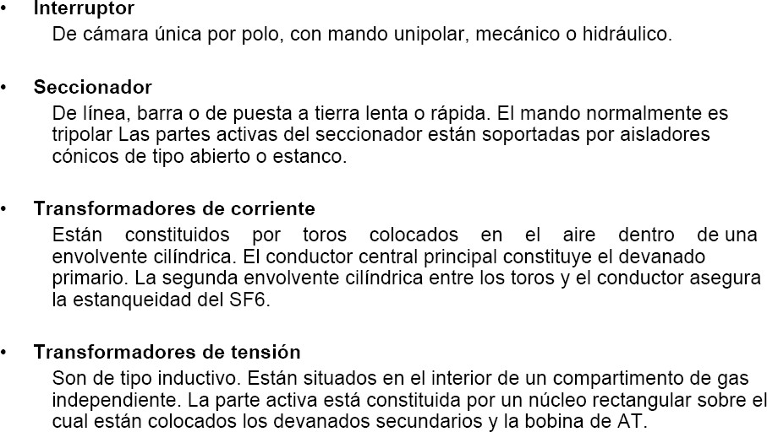
Operación y Mantenimiento de Subestaciones Eléctricas

Slide 7
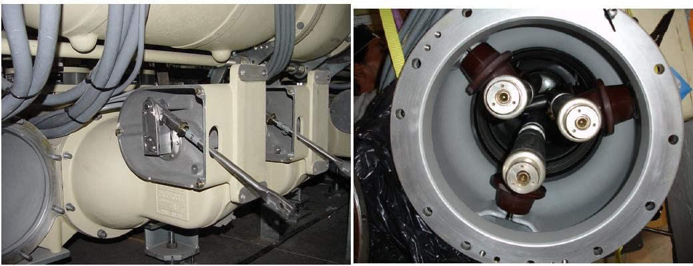
Operación y Mantenimiento de Subestaciones Eléctricas

Slide 8
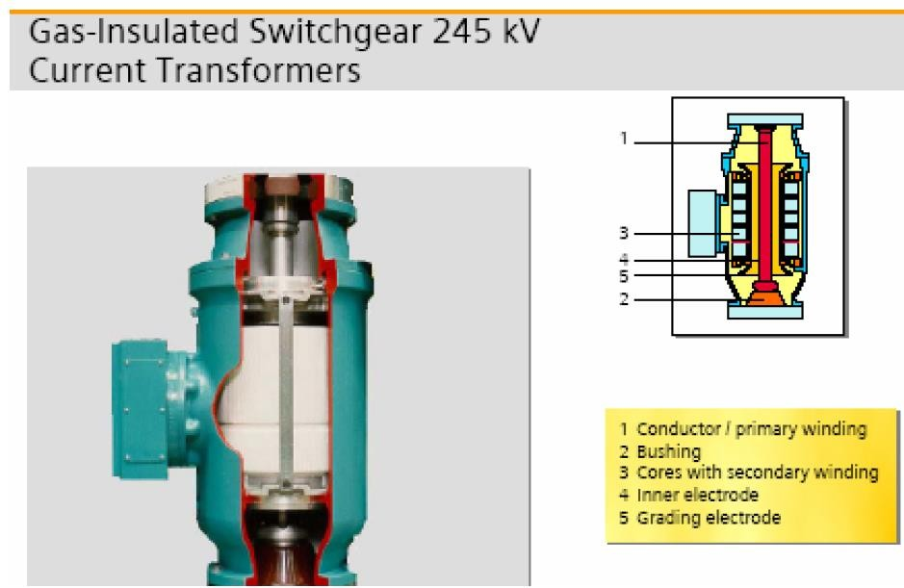
Operación y Mantenimiento de Subestaciones Eléctricas

Slide 9
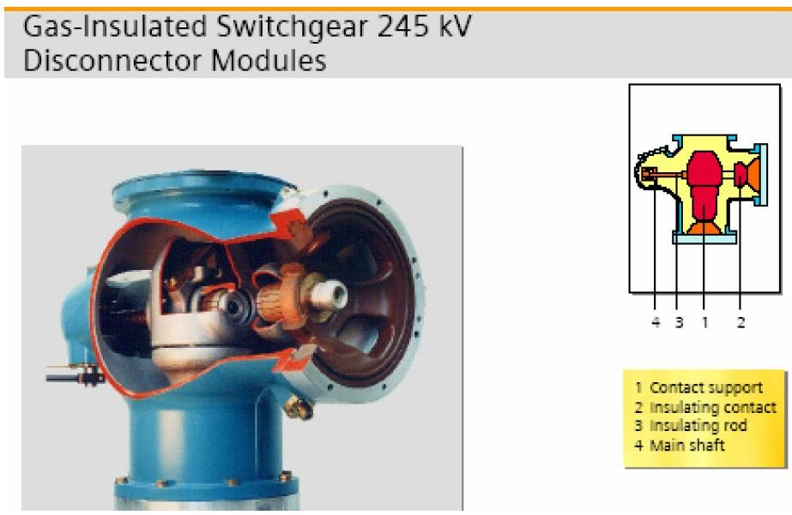
Operación y Mantenimiento de Subestaciones Eléctricas

Slide 10
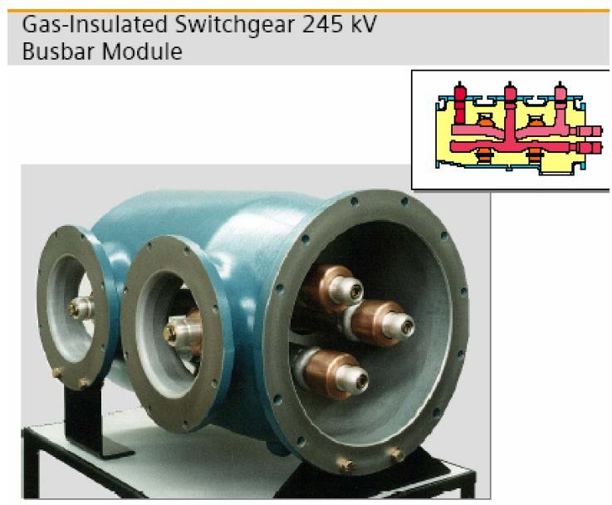
Operación y Mantenimiento de Subestaciones Eléctricas

Slide 11
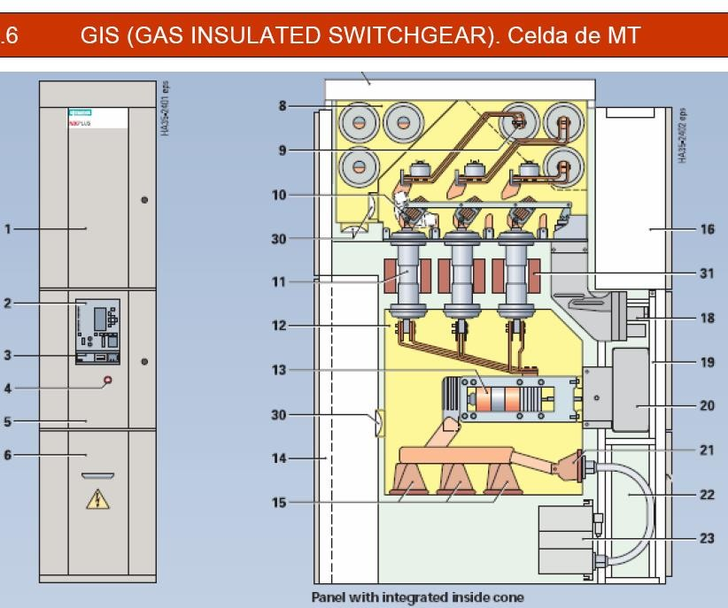
Operación y Mantenimiento de Subestaciones Eléctricas

Slide 12
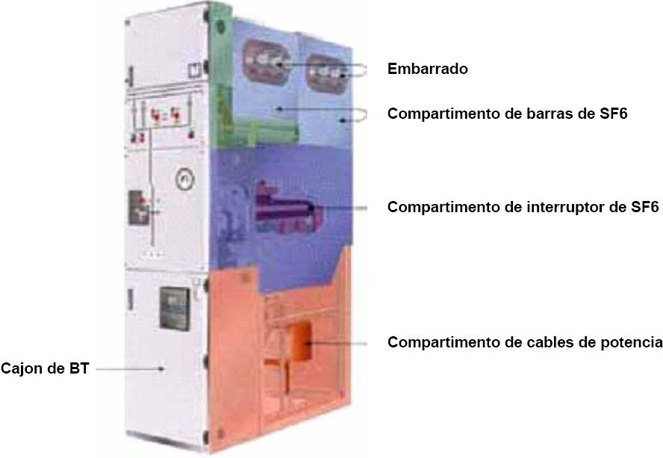
Operación y Mantenimiento de Subestaciones Eléctricas

Slide 13
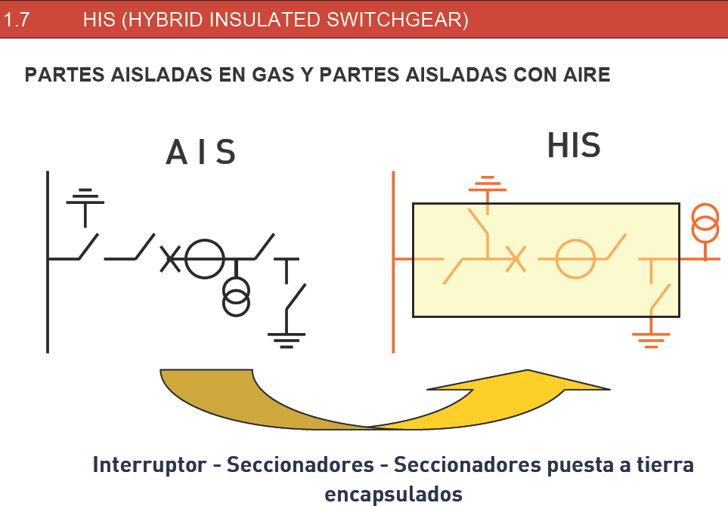
Operación y Mantenimiento de Subestaciones Eléctricas

Slide 14
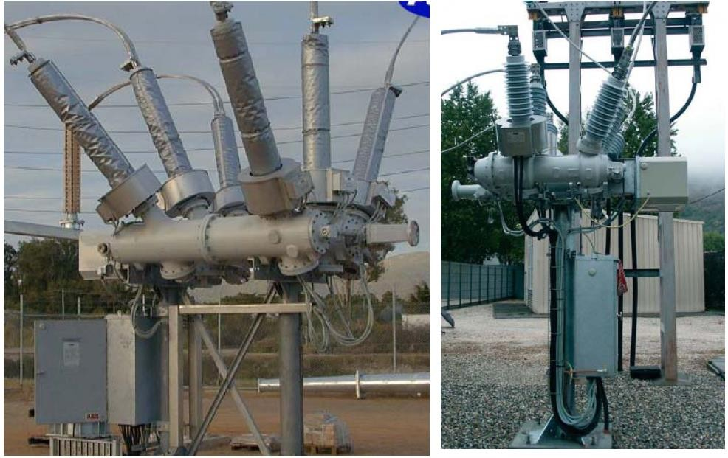
Operación y Mantenimiento de Subestaciones Eléctricas

Slide 15
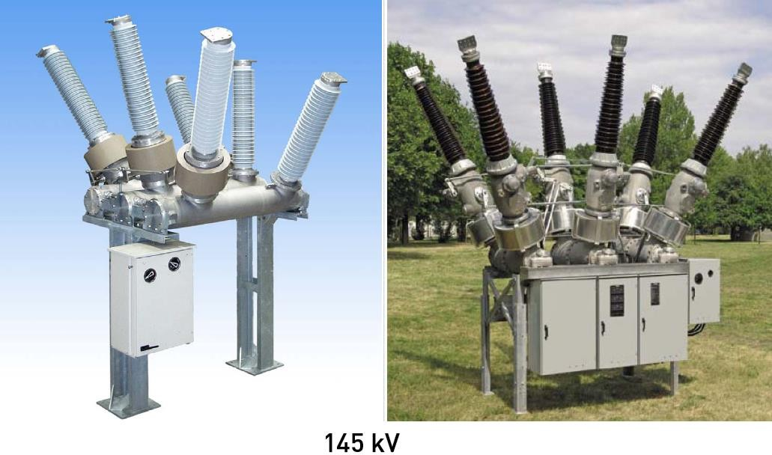
Operación y Mantenimiento de Subestaciones Eléctricas

Slide 16
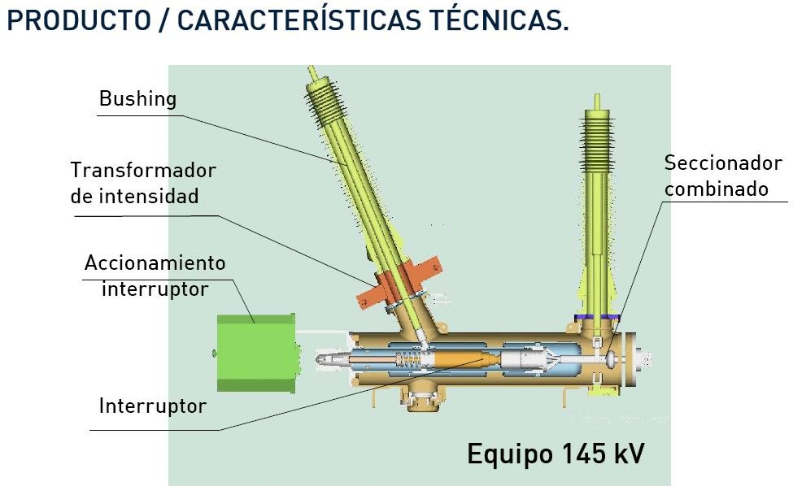
Operación y Mantenimiento de Subestaciones Eléctricas

Slide 17
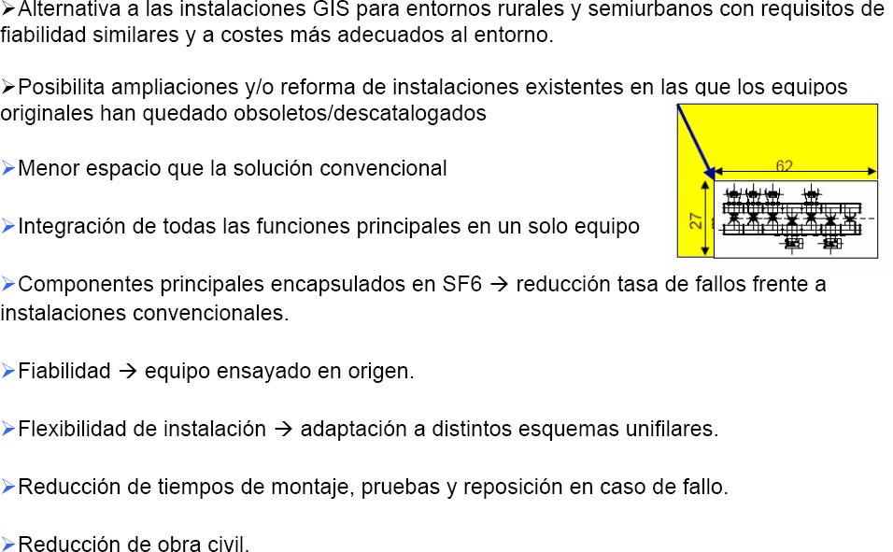
Operación y Mantenimiento de Subestaciones Eléctricas

Slide 18
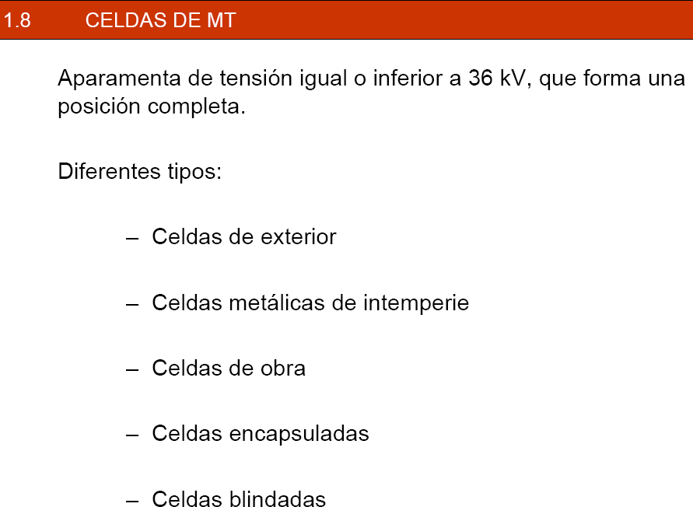
Operación y Mantenimiento de Subestaciones Eléctricas

Slide 19
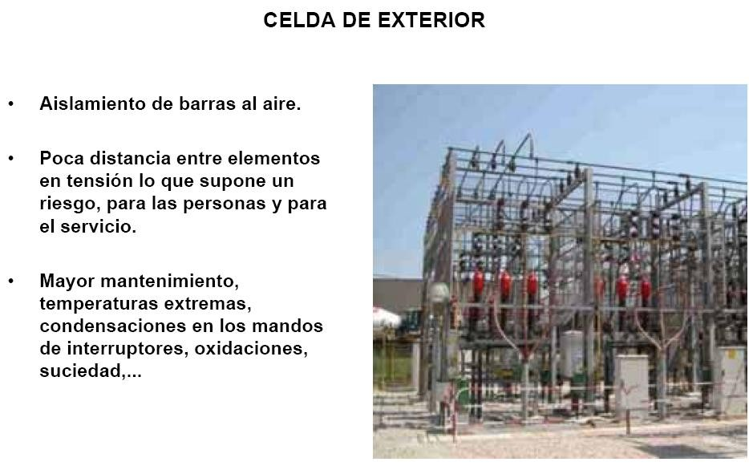
Operación y Mantenimiento de Subestaciones Eléctricas

Slide 20
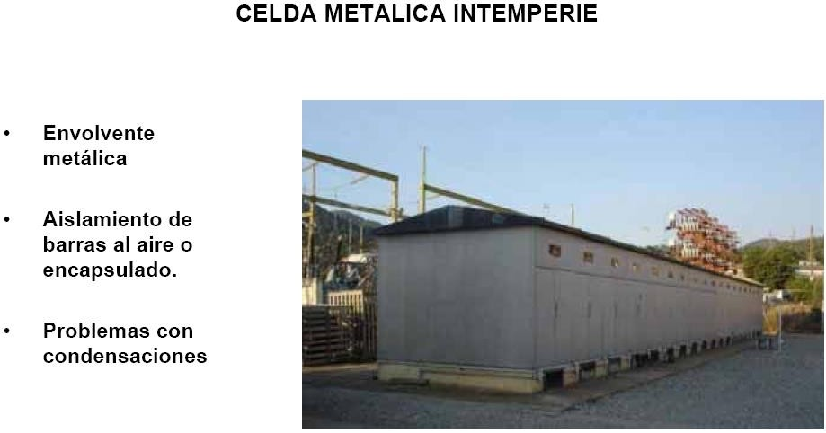
Operación y Mantenimiento de Subestaciones Eléctricas

Slide 21
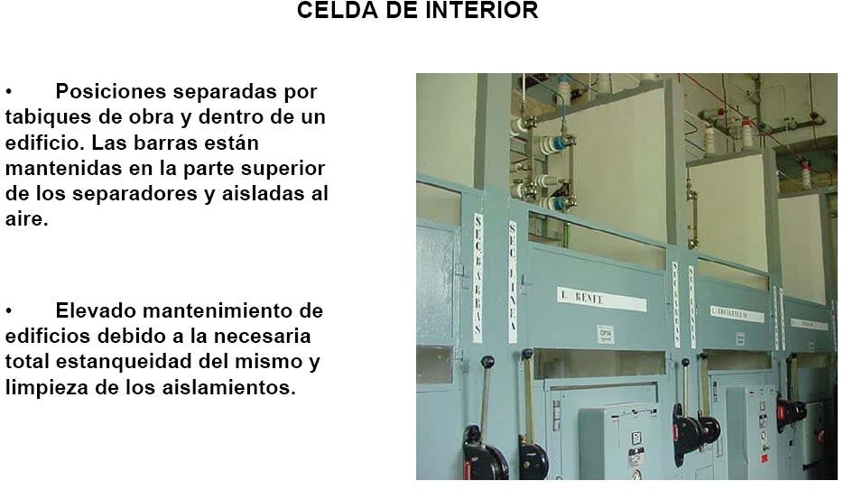
Operación y Mantenimiento de Subestaciones Eléctricas

Slide 22
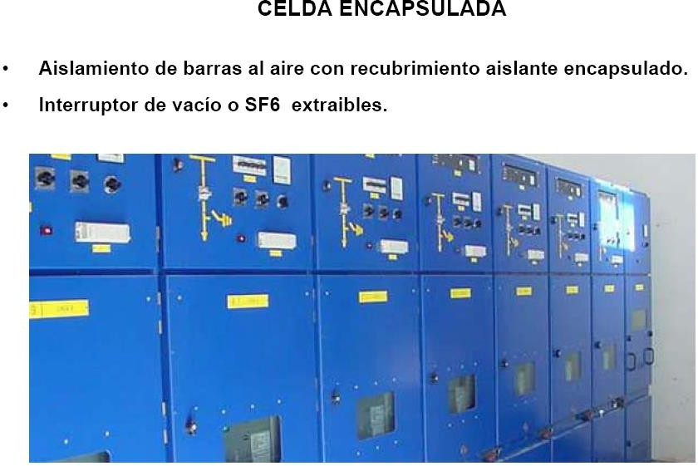
Operación y Mantenimiento de Subestaciones Eléctricas

Slide 23
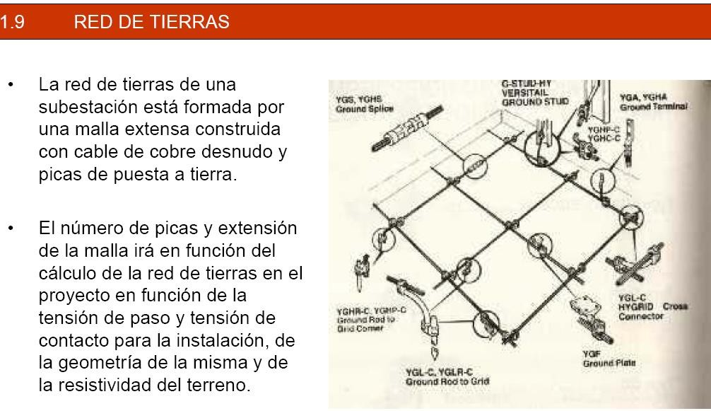
Operación y Mantenimiento de Subestaciones Eléctricas

Slide 24
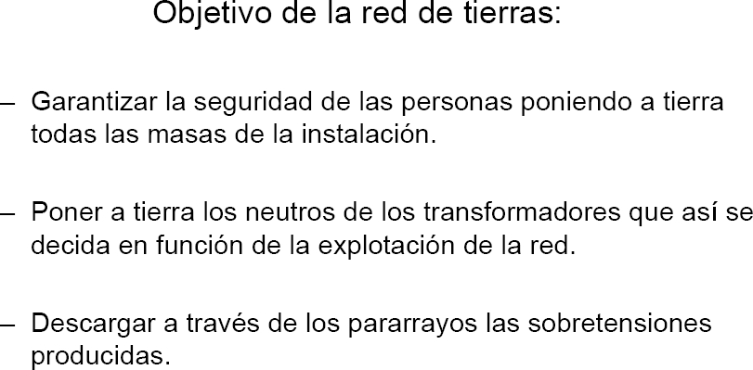
Operación y Mantenimiento de Subestaciones Eléctricas

Slide 25
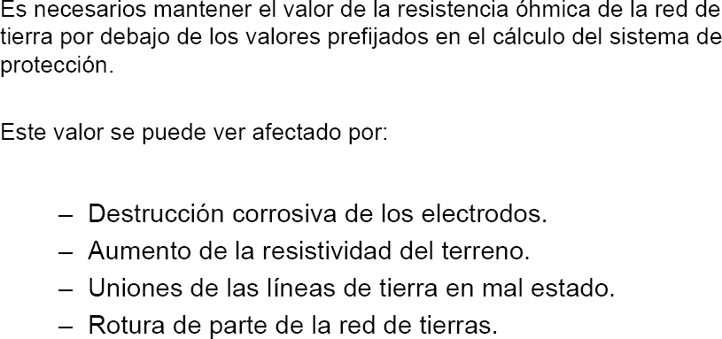
Operación y Mantenimiento de Subestaciones Eléctricas

